Slide 1
Lab 05 : Microsoft Excel (Part1) พท 260 เทคโนโลยีสารสนเทศและการสื่อสารทางการท่องเที่ยว
อาจารย์อภิพงศ์ ปิงยศ
apipong.ping@gmail.com

Slide 2
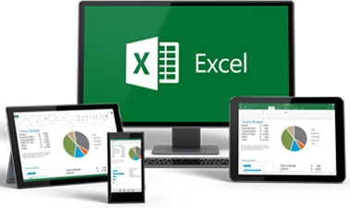
Outline
แนะนำ Excel
มุมมองและพื้นฐานของ Excel
พื้นฐาน Worksheet
การปรับแต่งเซลล์
การสร้างตาราง

Slide 3
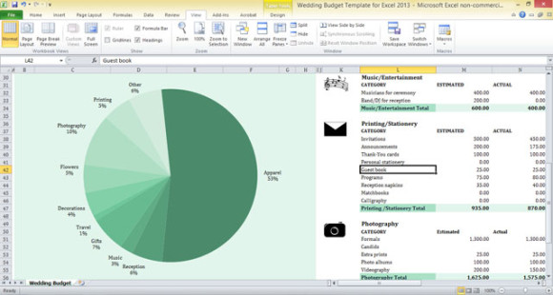
แนะนำ Excel
เป็นโปรแกรมตารางคำนวณ (Spreadsheet)
นิยมใช้จัดเก็บข้อมูลเกี่ยวกับตัวเลขที่มีปริมาณมาก
สามารถนำข้อมูลมาวิเคราะห์หรือคำนวณผล ตั้งแต่ขั้นพื้นฐานจนถึงขั้นซับซ้อน

Slide 4
ส่วนประกอบของ Excel
ริบบอน
ปุ่มคำสั่งที่ใช้งานบ่อย
แท็บ
ชื่อเซลล์
แถบสมการ
คอลัมน์
แถว
เปลี่ยนมุมมอง
ชีท

Slide 5
ทดลองกรอกข้อมูล และคำนวณอย่างง่าย
กำไร = ราคาขาย - ต้นทุน
1) คลิก
3) คลิกที่ A2
5) คลิกที่ B2
2) กรอก “=”
4) กรอก “-” (เครื่องหมายลบ)
6) กด enter

Slide 6
ทดลองกรอกข้อมูล และคำนวณอย่างง่าย [ต่อ...]
สมการที่กรอก
ผลลัพธ์ที่ได้

Slide 7
มุมมองใน excel
ปุ่มเลือกมุมมอง

Slide 8
มุมมองใน excel (ต่อ...)
1
2
3
1 มุมมองปกติ (Normal View) – เป็นมุมมองหลักสำหรับการกรอกข้อมูล และคำนวณ
2 เค้าโครงหน้ากระดาษ (Page Layout View) –สำหรับการตรวจสอบก่อนพิมพ์
3 แสดงตัวอย่างตัวแบ่งหน้า (Page Break View) – เป็นมุมมองที่ใช้กำหนดพื้นที่ในการพิมพ์

Slide 9
คำสั่ง : ให้นักศึกษาทดลองป้อน – แก้ไข – ลบ ข้อมูล ภายใน Worksheet
ทดลองป้อนข้อมูล 1-10 ลงใน 1 คอลัมน์
ทดลองป้อนข้อมูลเดือนทั้ง 12 เดือน โดยเรียงลำดับตั้งแต่ มกราคม-ธันวาคม ลงในแถว 1 แถว
แก้ไขข้อมูลโดยการดับเบิลคลิกยังเซลล์ที่ต้องการแก้ไข
ลบข้อมูลโดยกด delete ที่เซลล์ที่ต้องการจะลบ

Slide 10
การป้อนข้อมูลที่มีการเรียงลำดับอัตโนมัติ ด้วย Fill Handle
1) กรอกข้อมูลที่เรียงลำดับอย่างน้อย 2 เซลล์
2) เลือกเซลล์ทั้ง 2 เซลล์
ผลลัพธ์
3) แดรกเมาส์ลงมายังเซลล์ที่ต้องการ

Slide 11
คำสั่ง : ให้นศ.ทดลองป้อนข้อมูลด้วย Fill handleกับข้อมูลที่เป็นเดือน ใน 1 แถว
ผลลัพธ์

Slide 12
คำสั่ง : ให้นศ.ทดลองป้อนข้อมูล ต้นทุน ราคาขาย และคำนวณกำไร เป็นจำนวน 10 แถว โดยใช้ fill handle

Slide 13
พื้นฐานเวิร์คชีต (Worksheet)
ใน 1 เวิร์คบุค (1 ไฟล์ excel) สามารถมีได้หลายเวิร์คชีต คล้ายหนังสือ 1 เล่มที่มีได้หลายหน้า
Worksheet

Slide 15
คำสั่ง : สร้าง Worksheet ใหม่ ตั้งชื่อว่า “Cell & table”

Slide 16
การปรับแต่งเซลล์ : การผสานเซลล์
1) เลือกเซลล์ที่ต้องการผสาน
2) เลือกรูปแบบการผสานเซลล์

Slide 17
การปรับแต่งเซลล์ : การผสานเซลล์ (ต่อ...)
คำสั่งในการผสาน | คำอธิบาย | เซลล์ก่อนใช้งาน | ผลลัพธ์
Merge & Center | ผสานเซลล์พร้อมจุดข้อมูลให้อยู่กึ่งกลาง
Merge Across | ผสานเซลล์เฉพาะแนวนอน
Merge Cells | ผสานเซลล์โดยกำหนดให้ข้อมูลอยู่ตรงไหนก็ได้
Unmerge Cells | ยกเลิกการผสานเซลล์

Slide 18
การปรับแต่งเซลล์ : เปลี่ยนรูปแบบอัตโนมัติตามข้อมูลในเซลล์ (Conditional Formatting)
1) เลือกเซลล์ที่ต้องการ
2. เลือกรูปแบบ

Slide 19
การเปลี่ยนรูปแบบอัตโนมัติตามข้อมูลในเซลล์ (1)
ใช้เพื่อปรับแต่งเซลล์ให้แสดงผลความแตกต่างของข้อมูลอย่างชัดเจน
1) Highlight Cells Rules – ปรับแต่งตามเงื่อนไขทางคณิตศาสตร์ เช่น ถ้าข้อมูลใดต่ำกว่า 50 ให้เซลล์เปลี่ยนเป็นสีแดง
2) Top/Bottom Rules – ปรับแต่งเซลล์ตามลำดับแรกหรือสุดท้าย เช่น ถ้าข้อมูลใดเกินค่าเฉลี่ย ให้เซลล์เปลี่ยนเป็นสีเขียว
3) Data Bars – ใช้ความยาวของบาร์เป็นตัวบอกค่าของข้อมูล เช่น ข้อมูลใดมีค่าน้อย บาร์ก็จะสั้น หากข้อมูลใดมีค่ามาก บาร์ก็จะยาว

Slide 20
การเปลี่ยนรูปแบบอัตโนมัติตามข้อมูลในเซลล์ (ต่อ...)
4) Color Scales – ใช้สเกลของสีเป็นตัวบอกค่าข้อมูล เช่น สีแดงแสดงถึงข้อมูลที่น้อยกว่าสีเหลืองและเขียวตามลำดับ
5) Icon Sets – ใช้ไอคอนบอกว่าข้อมูลใดมาก-น้อย หรือปานกลาง โดยใช้ลูกศรหรือสัญลักษณ์บอกความหมาย
*** หากต้องการยกเลิกให้เลือก Clear Rules ***

Slide 21
การสร้างตารางอย่างรวดเร็วจาก Table Style
เป็นวิธีการสร้างตารางสำเร็จรูป มีข้อดีคือความรวดเร็วและความสวยงาม

Slide 22
วิธีการสร้างตาราง
2) เลือก format as Table
1) เลือกเซลล์ที่ต้องการจะสร้างตาราง
3) เลือกรูปแบบตารางที่ต้องการ

Slide 23
ผลลัพธ์จากการสร้างตาราง
เลือกรูปแบบการจัดเรียงได้จากหัวตาราง
ก - ฮ

Slide 24
การวาดเส้นตาราง
ผลลัพธ์
2) เลือกรูปแบบการวาดเส้นตาราง
1) เลือกพื้นที่ที่ต้องการวาดเส้น

